Slide 1
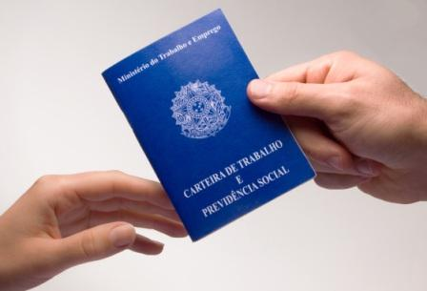

TRABALHO EMPREGO E RENDA

Slide 2

As Pessoas com Deficiência, como todas as pessoas, tem a mesma relação com o trabalho: querem desempenhar uma função, ter uma ocupação e receber um salário digno, que garanta sua independência e qualidade de vida, tanto para si, como para sua família.

Slide 3
Antes de ser Pessoa com deficiência, trata-se de um cidadão;
Direito de exercer uma atividade remunerada de maneira digna;
Direito de buscar uma formação adequada;
Direito ao trabalho,no qual a Constituição Federal de 1988 garante, Lei 8.213/91 garante uma porcentagem nas vagas para Pessoa com deficiência e a Lei Brasileira de Inclusão que também afirma os direitos ao trabalho.

Slide 4
Nas ultimas décadas, muitas vitórias foram conquistadas na luta pela inclusão da pessoa com deficiência e pela valorização da diversidade no mercado de trabalho com a aprovação da LEI de Cotas.

Slide 5
Nos locais em que as Pessoas com Deficiência estão incluídas houve mudanças importantes nos relacionamentos, interação entre os funcionários e maior desenvolvimento e produtividade da Pessoa com deficiência.

Slide 6
INCLUSÃO PROFISSIONAL- BRASIL
Em 2017 segundo a RAIS foram 410 mil vagas preenchidas (por pessoas com deficiência) para 46,3 milhões de postos de trabalho formal disponíveis em todo o país;

Slide 7
Vínculos de Emprego Formal de Pessoas com Deficiência por
Estado - 2017

Slide 8

DOCUMENTO NORTEADOR-2017

Slide 9
INCLUSÃO PROFISSIONAL – REDE APAE
Em 2018 toda Rede APAE chegou aproximadamente 16 mil Pessoas com deficiência incluídas no trabalho formal.

Slide 10
METODOLOGIA: EMPREGO APOIADO
É uma metodologia para inserção de Pessoas com Deficiência no mercado de trabalho formal que centra seus esforços na colocação de pessoas com deficiência com potencial mal definido para atividades competitivas.

Slide 11
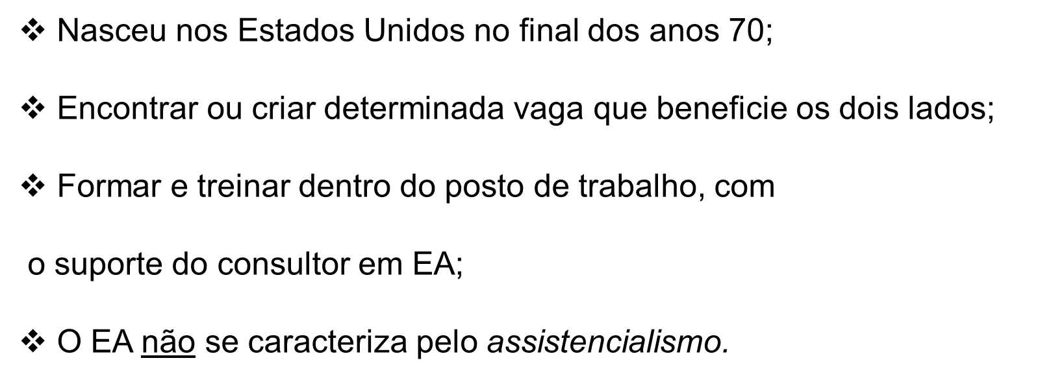
METODOLOGIA: EMPREGO APOIADO

Slide 12
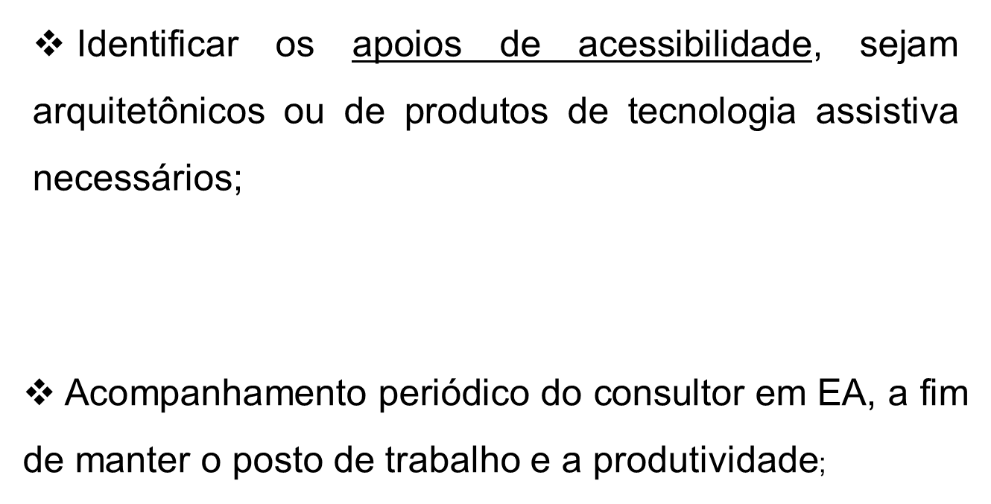
METODOLOGIA: EMPREGO APOIADO

Slide 13
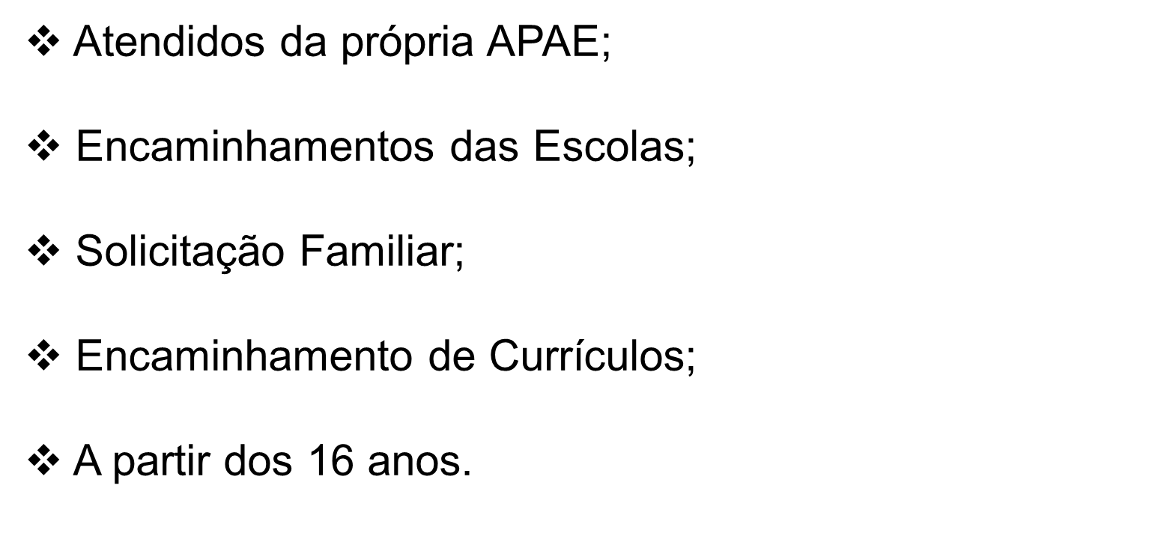
PÚBLICO ALVO: PESSOAS COM DEFICIÊNCIA
(Física, Auditiva, Visual, TEA, Intelectual e Múltipla, )

Slide 14

INCLUSÃO LABORAL – EMPREGO APOIADO
PESSOA COM DEFICIÊNCIA
FAMÍLIA
EMPRESA

Slide 15
SATISFAÇÃO DA PESSOA COM DEFICÊNCIA - ATRAVÉS DO EMPREGO APOIADO
Trabalho exerce um efeito reabilitador
Significado - Projeto de Vida
Resgate de dignidade e autoestima
Superação das limitações
Oportunidade e estudo
Valorização pessoal
Círculo de Amizades

Slide 16
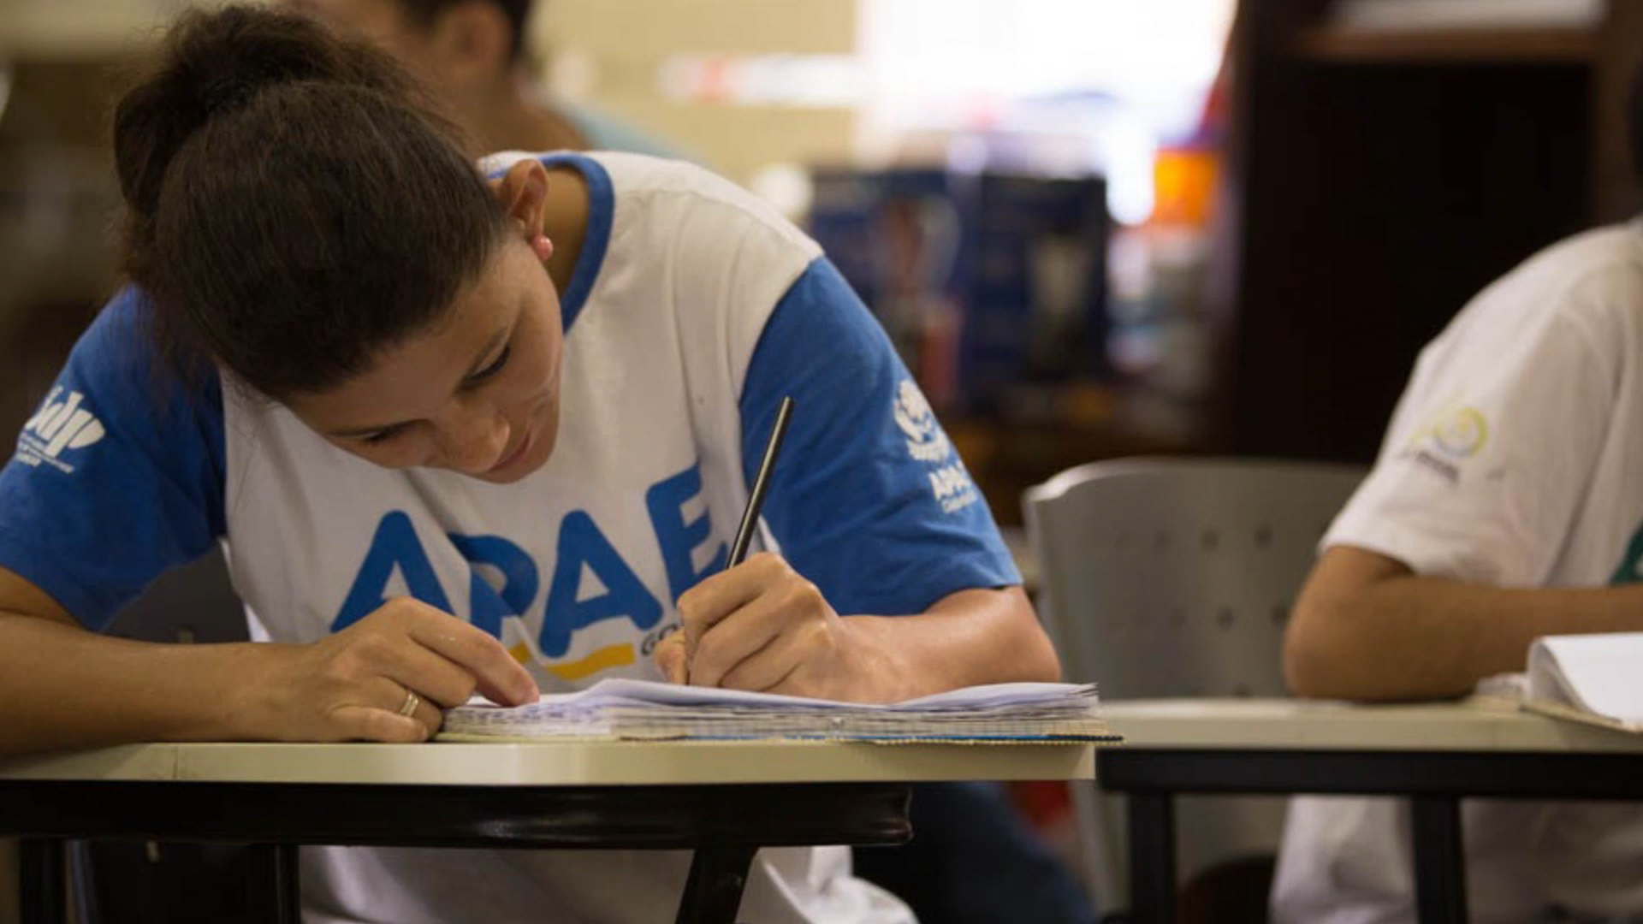
INCLUSÃO PROFISSIONAL – REDE APAE

Slide 17
OBRIGADA
coordenadoria.trabalho@apaebrasil.org.br
(19) 99162-1526
“Todo mundo é um gênio.
Mas se você julgar um peixe pela sua habilidade de subir em árvores, ele viverá o resto de sua vida acreditando que é um idiota.”
Albert Einstein

